Slide 1
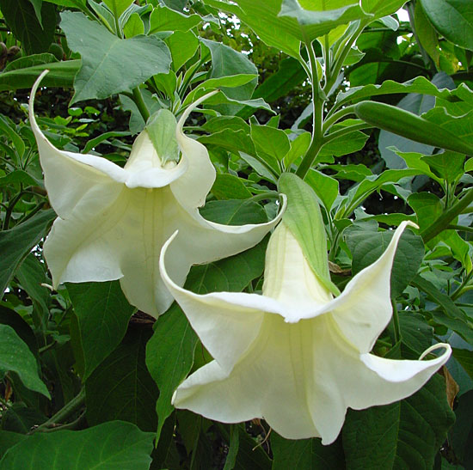
ОСТОРОЖНО! ЯДОВИТЫЕ РАСТЕНИЯ.

Slide 2
ЯДОВИТЫЕ РАСТЕНИЕ.
Ядовитые растения- это те растения, которые
содержат ядовитые вещества , вызывающие
отравление у людей. Отравление может при-
вести к тяжелому заболеванию или даже к
смерти.

Slide 3
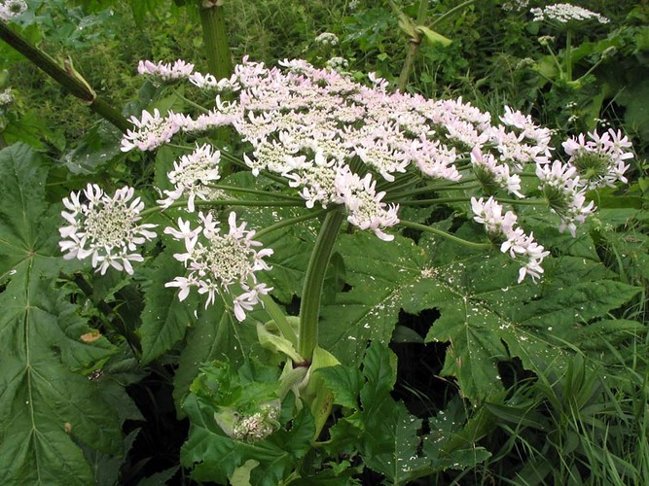
БОРЩЕВИК
Высокий стебель, крупные резные листья насыщенного зеленого цвета, мелкие белые, иногда зеленовато-жёлтые или ярко - розовые цветки, собранные в крупные сложные зонтики – это борщевик. Однако, не спешите приближаться к этому красавцу – это опасно. Дотронувшись до него, вы рискуете получить ожог 2 степени..

Slide 4
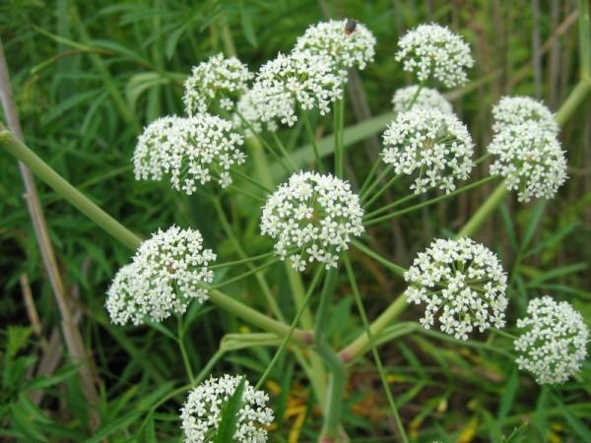
ВЕХ ЯДОВИТЫЙ(ЦИКУТА).
Одно из самых ядовитых растений. Ядовито всё растение, но особенно корневище. Цикута коварна своим приятным морковным запахом и корневищем, по вкусу напоминающим брюкву или редьку. 100—200 г корневища достаточно, чтобы убить корову, а 50—100 г убивают овцу.

Slide 5
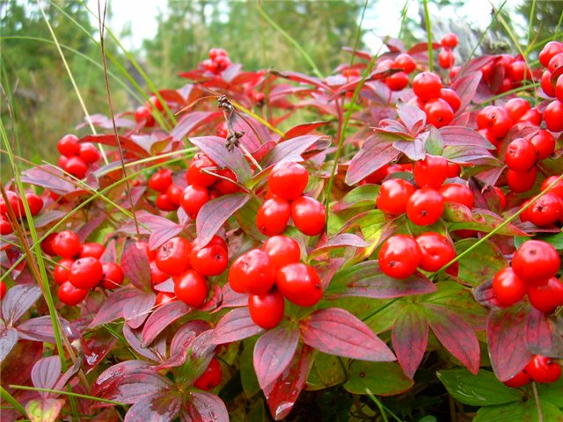
ВОЛЧЬЕ ЛЫКО.
Волчье лыко – единственный кустарник в наших краях, который цветет до появления листьев. Цветки волчьего лыка розового цвета,, имеют очень приятный аромат (схожий с ароматом гиацинта). Потом появляются ягоды.
Во всех частях кустарника содержатся ядовитые вещества .

Slide 6
ДУРМАН.
Красота растения коварна, за ней прячется страшное свойство —ядовитость. «Бешеное зелье» - народное название дурмана, данное этому представителю семейства пасленовых за его яд. Русское имя дала отравляющая доза дурмана, вызывающая бред, фантастические галлюцинации, получившие в народе название «одурманивание». При отравлении этим растением наступает нервное возбуждение, которое может привести к психическому расстройству, если вовремя не принять меры.

